Slide 1
Jabatan Hal Ehwal Agama Terengganu
KHUTBAH MULTIMEDIA
Siri : 51 / 2024
18 Jamadilakhir 1446 H : 20 Disember 2024
MEMBACA
JALAN KEILMUAN
http://e-khutbah.terengganu.gov.my

Slide 2
Pujian Kepada Allah SWT
الْحَمْدُ لِلّٰهِ
Segala puji-pujian hanya bagi Allah SWT

Slide 3
Syahadah
أَشْهَدُ أَنْ لَا إِلٰهَ إِلَّا اللهُ وَحْدَهُ لَا شَرِيْكَ لَهُ،
وَأَشْهَدُ أَنَّ مُحَمَّدًا عَبْدُهُ وَرَسُولُهُ.
Aku bersaksi bahawa tiada Tuhan melainkan Allah, Yang Maha Esa,
tiada Sekutu Bagi-Nya,
Dan aku bersaksi bahawa Muhammad adalah Hamba-Nya dan Utusan-Nya.

Slide 4
Selawat Ke Atas Nabi Muhammad SAW
اللّٰهُمَّ صَلِّ وَسَلِّمْ عَلَى سَيِّدِنَا مُحَمَّدٍ وَعَلى آلِهِ وَصَحْبِهِ وَالتَّابِعِينَ لَهُمْ بِإِحْسَانٍ إِلَى يَوْمِ الدِّينِ
Ya Allah, selawat dan salam ke atas junjungan kami Muhammad dan ke atas keluarga, para Sahabatnya serta orang-orang yang mengikuti mereka dalam kebaikan hingga hari kiamat.

Slide 5
Pesanan Takwa
اِتَّقُوا اللهَ
“Bertaqwalah kepada Allah”

Slide 6
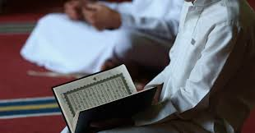
TAJUK
KHUTBAH
HARI INI
MEMBACA
JALAN KEILMUAN
18 JAMADILAKHIR 1446H / 20 DISEMBER 2024

Slide 7
Wahyu Quran yang dimulai dengan perintah membaca
(اقرأ)
adalah kerana besarnya fadhilat dan tinggi kedudukannya di sisi Allah SWT.

Slide 8
Firman ALLAH SWT :
Maksudnya:
Bacalah (wahai Nabi Muhammad) dengan nama Tuhanmu yang menciptakan (sekalian makhluk)
(Surah Al-Alaq : 1)

Slide 9
Firman ALLAH SWT :
Maksudnya:
Bacalah, dan Tuhanmu Yang Maha Pemurah, yang mengajar manusia melalui pena dan tulisan, Ia mengajarkan manusia apa yang tidak diketahuinya.
(Surah Al-Alaq : 3-5)

Slide 10
Ayat tersebut menegaskan bahawa antara kelebihan membaca adalah bagi mendapatkan pengetahuan, memahami sesuatu ilmu melalui pelbagai cara.

Slide 11
Kelebihan ilmu dan membaca dapat dilihat apabila kedudukan istimewa telah diberikan kepada sahabat yang bernama Zaid bin Thabit RA
Beliau telah dilantik secara khusus sebagai penulis wahyu dan ditugaskan untuk mempelajari bahasa kaum Yahudi.

Slide 12
Sejarah mencatatkan bahawa Rasulullah SAW telah meletakkan syarat pembebasan kepada tawanan Badar sekiranya mereka mengajar membaca kepada 10 orang muslimin

Slide 13
Sejarah silam umat Islam menunjukkan bahawa lahirnya tokoh-tokoh ilmuan hebat dan ratusan ribu buku-buku yang menjadi rujukan dunia, kerana mereka mementingkan budaya membaca

Slide 14
Para ilmuan juga sanggup menghabiskan wang yang banyak bagi memiliki buku-buku yang berfaedah
Justeru
khazanah ilmu yang melimpah ruah terus tersimpan rapi dalam kutubkhanah

Slide 15
HARI INI
Penerbitan buku yang banyak di pasaran sepatutnya dimanfaatkan dengan dibaca dan dikaji oleh umat Islam. Ia menjadi penyumbang kepada penguasaan ilmu pengetahuan dan ketinggian pemikiran sepertimana kegemilangan umat Islam terdahulu.

Slide 16
Menerusi pembacaan buku dan menuntut ilmu yang menjadi sumber utama dalam penyebaran pengetahuan, ia menjadi jariah yang berterusan dan ilmu manfaat selepas kematian seseorang

Slide 17
Maksud Sabda Nabi SAW :
Apabila seseorang meninggal dunia, terputuslah amalannya kecuali daripada tiga perkara: sedekah jariah, ilmu yang bermanfaat, dan anak soleh yang mendoakannya.
(Hadis Riwayat Muslim)

Slide 18
Pilihlah buku-buku yang memberi manfaat kepada anda, sama ada ia daripada bidang agama mahupun bidang-bidang lain
Sayugianya, seseorang itu perlulah berguru untuk memahami kandungan buku dan menguasai bidang ilmu tersebut

Slide 19
INGATLAH !!
Pengetahuan atau ilmu bagi mengenal dan mendekatkan diri seseorang kepada Allah SWT adalah yang paling utama dan dituntut

Slide 20
Sabda Nabi SAW :
Maksudnya :
Barangsiapa yang Allah menghendaki kebaikan untuknya, Dia akan memberinya kefahaman tentang agama
(Hadis Riwayat al-Bukhari)

Slide 21
Seruan Khatib
Menimba ilmu pengetahuan melalui pembacaan yang banyak
Memahaminya menerusi guru yang pakar dan memilih buku bacaan yang berfaedah

Slide 22
Seruan Khatib
Manfaatkanlah teknologi digital yang sedang berkembang pada hari ini untuk mencari maklumat dan meningkatkan ilmu serta daya pemikiran
Namun, maklumat-maklumat ini perlulah dipastikan kesahihannya oleh pakar-pakar dalam bidang berkaitan

Slide 23
Seruan Khatib
Semoga umat Islam dapat menguasai ilmu agama dan ilmu semasa secara seimbang kerana keduanya mempunyai peranan penting dalam membentuk individu yang berkualiti dan masyarakat yang beradab serta bertatasusila

Slide 24
أعُوذُ بِاللهِ مِنَ الشَّيْطَانِ الرَّجِيمِ
Maksudnya : Dan tidaklah patut bagi orang yang beriman keluar semuanya (pergi berperang); maka, hendaklah keluar sebahagian sahaja dari setiap puak di antara mereka, untuk mendalami ilmu agama, dan untuk mengajar kaumnya apabila mereka kembali kepadanya; mudah-mudahan mereka dapat berjaga-jaga
(Surah at-Taubah : 122)

Slide 26
Doa Antara Dua Khutbah

Slide 27
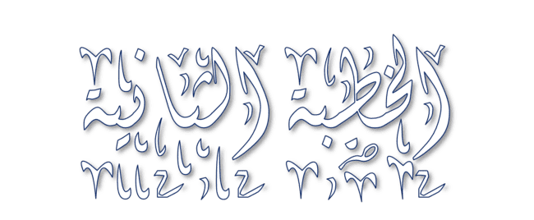

Slide 28
Pujian Kepada Allah S.W.T.
الْحَمْدُ لِلّٰهِ
Segala puji-pujian hanya
bagi Allah S.W.T.

Slide 29
Syahadah
وَأَشْهَدُ أَن لَّا إِلٰهَ إِلَّا اللهُ وَحْدَهُ لَا شَرِيْكَ لَهُ، وَأَشْهَدُ أَنَّ سَيِّدَنَا مُحَمَّدًا عَبْدُهُ وَرَسُوْلُهُ.
Dan aku bersaksi bahawa sesungguhnya tiada tuhan melainkan Allah, Yang Maha Esa, tiada sekutu bagi-Nya, dan juga aku bersaksi bahawa junjungan kami (Nabi) Muhammad (S.A.W) hamba-Nya dan rasul-Nya.

Slide 30
Selawat Ke Atas
Nabi Muhammad S.A.W
اللّٰهُمَّ صَلِّ وَسَلِّمْ وَبَارِكْ عَلَى سَيِّدِنَا مُحَمَّدٍ، وَعَلَى آلِهِ وَأَصْحَابِهِ أَجْمَعِيْنَ.
Ya Allah, cucurilah rahmat, kesejahteraan dan keberkatan ke atas junjungan kami (Nabi) Muhammad (S.A.W) dan ke atas keluarganya dan sekalian para Sahabatnya.

Slide 31
Seruan Taqwa
اتَّقُوا اللهَ فَقَدْ فَازَ الْمُتَّقُوْنَ
Bertaqwalah kepada Allah dengan sebenar-benarnya, sesungguhnya berjayalah orang-orang yang bertaqwa.

Slide 32
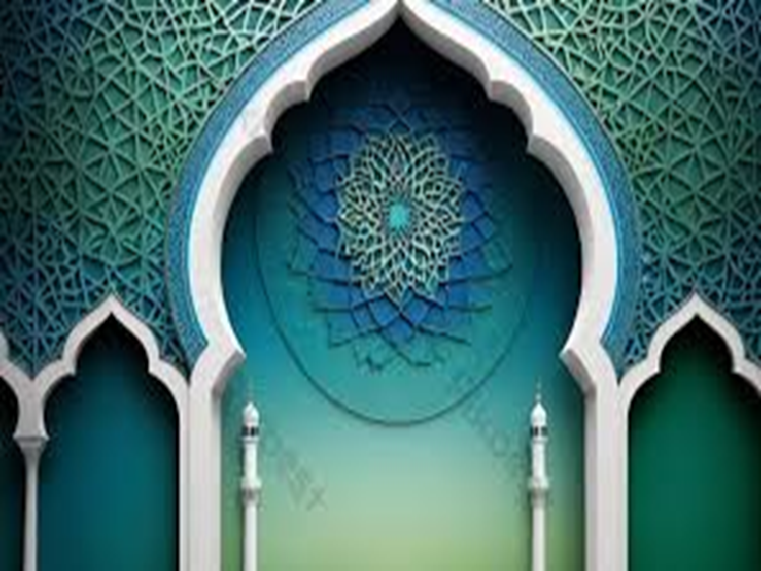
PERINGATAN
Marilah sama-sama kita imarahkan masjid ini dengan menunaikan solat berjemaah. Sesungguhnya solat berjemaah mempunyai banyak fadhilat dan hikmahnya. .

Slide 33
PERINGATAN
Janganlah tuan-tuan menangguh-nangguhkan untuk datang ke masjid.

Slide 34
PERINGATAN
Bawalah anak-anak kita, ajaklah jiran tetangga dan ahli qaryah kita untuk sama-sama mengimarahkan masjid ini.

Slide 35
PERINGATAN
Mudah-mudahan usaha kita ini mendapat rahmat, keampunan dan keredhaan daripada Allah di dunia dan akhirat.

Slide 36
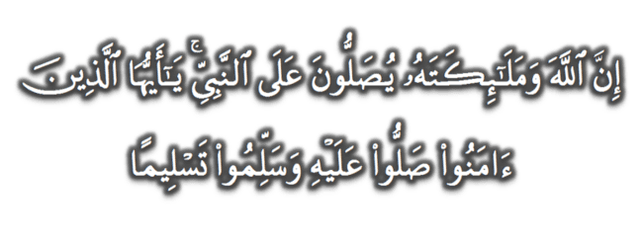
Seruan
Memperbanyakkan ucapan selawat dan salam kepada Rasulullah SAW
(Surah Al-Ahzab : Ayat 56)
“Sesungguhnya Allah Taala Dan Para MalaikatNya Sentiasa Berselawat Ke Atas Nabi (Muhammad).
Wahai Orang-orang Beriman! Berselawatlah Kamu
Ke Atasnya Serta Ucapkanlah Salam Sejahtera Dengan Penghormatan Ke Atasnya Dengan Sepenuhnya”.

Slide 37
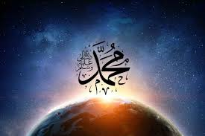
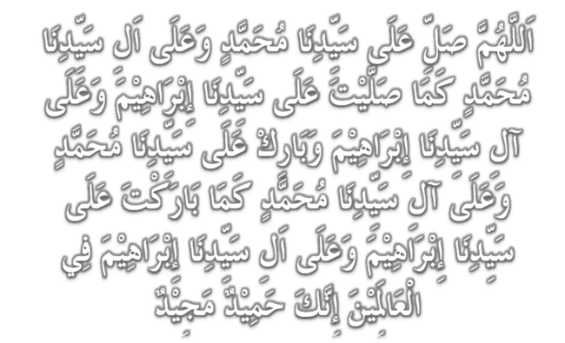
Selawat

Slide 38
DOA

Slide 39
DOA

Slide 40
Ya Allah…
Peliharakanlah
Kebawah Duli Yang Maha Mulia Raja Kami
Al-Wathiqu Billah Sultan Mizan Zainal Abidin Ibni Al-Marhum Sultan Mahmud
Al-Muktafi Billah Shah,
Limpahkanlah RahmatMu Untuk Baginda,
Juga Untuk Sultanah Nur Zahirah
Sultanah Terengganu
Dan Peliharakanlah Putera Puteri,
Ahli Keluarga, Keturunan dan Kerabat Baginda

Slide 41
Ya Allah…
Peliharakanlah Para Ulama’,
Semua Pembesar, Hakim-Hakim,
Pegawai Kerajaan dan Rakyat Jelata Baginda
Dari Kalangan Orang Islam dan
Mereka Yang Beriman Lelaki dan Perempuan
Di Dunia dan Akhirat Dengan Segala RahmatMu,
Wahai Allah Yang Maha Penyayang.
Ya Allah…
Peliharakanlah Juga Raja Muda Kami
Tengku Muhammad Ismail Ibni
Al-Wathiqu Billah Sultan Mizan Zainal Abidin

Slide 42
DOA

Slide 43
DOA …
Ya Allah,
Teguhkanlah Iman kami dalam menempuh segala mehnah dan ujianMu, Kekalkanlah keamanan, keselamatan dan kesejahteraan kepada negara kami Malaysia dan negeri kami Terengganu Darul Iman, Jadikan negeri kami ini negeri yang aman. Jauhi negeri kami daripada sebarang musibah, perpecahan dan huru hara.

Slide 44
DOA …
Ya Allah,
Cemerlangkanlah pendidikan anak-anak kami, Tambahkanlah ilmu yang bermanfaat kepada mereka, suburkanlah jiwa mereka dengan akhlak yang mulia dan terpuji, Jadikanlah anak-anak kami pemimpin dalam kalangan orang yang bertakwa.

Slide 45
DOA …
Ya Allah,
Anugerahilah keberkatan kepada para pembayar zakat dan pewakaf MAIDAM. Semoga Allah SWT mengurniakan ganjaran ke atas apa yang diberikan dan memberi keberkatan ke atas harta yang berbaki..

Slide 46
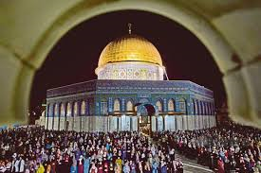
DOA …
Ya Allah,
Anugerahkan pertolongan dan bantuanMu untuk saudara kami di Palestin. Berikanlah ketabahan dan kekuatan kepada mereka dalam menghadapi kekejaman rejim zionis. Peliharakanlah bumi Baitul Maqdis dan seluruh saudara kami di sana.
Amin Ya Rabbal alamin

Slide 47
DOA PENUTUP…
Kurniakanlah Kepada Kami Kebaikan Di Dunia Dan Kebaikan Di Akhirat Serta Hindarilah Kami Dari Seksaan Neraka

Slide 48
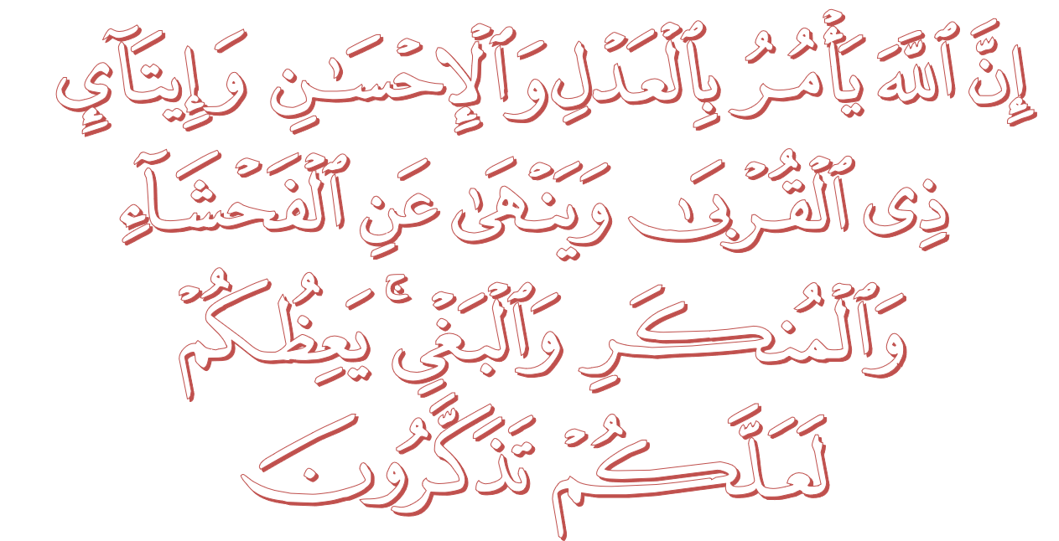
عِبَادَ اللهِ!

Slide 49
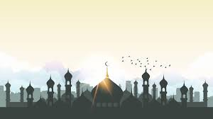

Slide 50
قُوْمُوْا إِلَى صَلاتِكُمْ،
يَرْحَمْكُمُ الله

